Slide 1
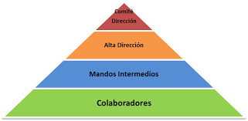
LA ORGANIZACIÓN CIRCULAR
NO

Slide 2

asociacion
si

Slide 3



GESTION DE LA MISION
GESTION DE LA INNOVACION
GESTION DE LA DIVERSIDAD

